Slide 1
Le Fisc et Moi
Mikaël GOSSIAUX
Avocat associé Professeur associé à l’ULB Conférencier au Master en Gestion Fiscale à la Solvay Brussels School

Slide 2
Deux principes essentiels à la taxation du fonctionnaire européen (FE)
1. Double répartition du pouvoir d’imposition
Traitements, salaires et autres émoluments versés par l’Union européenne:
Taxés par l’Union européenne
!! Oui, les fonctionnaires européens paient des impôts sur leur rémunération !!
Exemptés de toute imposition nationale
Même pour la réserve de progressivité (≠ Eurocontrol par ex.)
Pas d’obligation de déclarer le montant des revenus
Y compris la pension d’invalidité et, après la mise à la retraite, la pension, la pension de survie, etc.
Tous les autres revenus (loyers, dividendes, intérêts, royalties, plus-values, etc.) ➔ règles ordinaires
Etat de résidence du FE
et/ou
Etat de la source du revenu

Slide 3
Deux principes essentiels à la taxation du fonctionnaire européen (FE)
2. Lieu de la résidence
Résidence
Sans rapport avec la nationalité
Le fait d’acquérir la nationalité belge n’a aucune influence sur le régime d’imposition applicable
Sauf quelques exceptions: ex. application des CPDI en cas de conflit de résidences
Elément déterminant = foyer d’habitation permanent
l'endroit où le contribuable habite normalement, le cas échéant avec son conjoint ou son cohabitant légal et les enfants
Habitation
qui doit être à la disposition du contribuable, en tout temps et de manière continue
et présenter des conditions de confort appropriées.
Exemple: FE travaillant à Bruxelles, qui y réside avec son mari et ses enfants
Foyer d’habitation permanent = Bruxelles / Belgique

Slide 4
Deux principes essentiels à la taxation du fonctionnaire européen (FE)
2. Lieu de la résidence
Mais (exception)
pour l’application des impôts sur les revenus et sur la fortune
des droits de succession
et des Conventions Préventives de Double Imposition:
Le FE conserve sa résidence dans son Etat membre où il est établi avant son entrée en fonction
Si en poste à l’étranger, en dehors de l’UE (délégation) : article 13 ne s’applique pas
Mais (exception à l’exception)
Règle générale
si le FE s’établit en Belgique pour d’autres raisons que l’exercice de sa fonction
Si le FE exerce une autre activité professionnelle, sauf si elle présente un caractère accessoire (ex : Professeur à l’Université, chercheur, etc.)
Pas de choix - Demander « attestation article 13 »

Slide 6
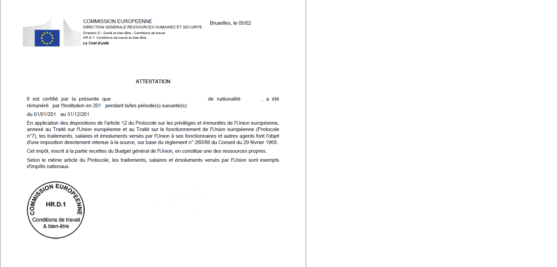

Slide 7
Deux principes essentiels à la taxation du fonctionnaire européen (FE)
2. Lieu de la résidence
Conjoint
L’exception de résidence s’applique si:
le mariage a été célébré avant l’entrée en fonction
Le conjoint n’exerce aucune activité professionnelle propre
Si le conjoint exerce un activité professionnelle propre ➔ résident belge soumis à toutes les obligations ordinaires, comme s’il était isolé
Enfants à charge et sous la garde
L’exception de résidence s’applique si les enfants sont à charge et sous la garde du FE et nés avant l’entrée en fonction
Possible de « mettre » l’enfant à charge du conjoint, qui, s’il est considéré comme un résident belge, pourra bénéficier des déductions applicables

Slide 8
Deux principes essentiels à la taxation du fonctionnaire européen (FE)
3. Quid en cas de départ à la retraite ?
Exception de résidence disparaît
FE devient résident du pays dans lequel il… réside effectivement
du jour au lendemain
Ensemble des éléments de fait à analyser
Impôt direct
Pension: exemptée
Autres revenus mondiaux sont taxés dans l’Etat de résidence
Cette année là, potentiellement trois déclarations à introduire
Première: dans l’Etat de résidence avant le départ à la retraite
Seconde: dans l’Etat de résidence après le départ à la retraite
Troisième: dans l’Etat de résidence avant le départ à la retraite, à l’impôt des non-résidents
Droits de succession

Slide 9
Deux principes essentiels à la taxation du fonctionnaire européen (FE)
4. Conclusions
Les émoluments versés par l’UE au FE sont exclusivement taxables au niveau de l’UE
Les autres revenus du FE sont taxables:
Dans l’Etat de résidence du FE
➔ Attestation art. 13
➔ !! Mise à la retraite !!
Et/ou dans l’Etat d’où les revenus proviennent (Etat de la source)
Tout FE doit introduire une déclaration fiscale
dans son Etat de résidence
et, éventuellement, dans l’Etat de la source des autres revenus
CRS: transparence importante, en ce compris le montant repris sur le compte

Slide 10
Fiscalité immobilière Obligations déclaratives et calcul de l’impôt
1. Où est établie votre résidence ?
Demander son attestation article 13
Par rapport à vos obligations fiscales en Belgique : deux réponses possibles
Résident fiscal Belge
Imposé sur les revenus mondiaux ➔ tout doit être déclaré, sauf la rémunération de FE
Revenu d’une activité complémentaire (régime d’imposition à déterminer selon la source du revenu)
Dividendes de source belge ou étrangère (préférable de les mentionner pour « QFIE »)
Les comptes bancaires étrangers, même si aucun revenu
Les assurances-vie contractées à l’étranger, même si aucun revenu
Les constructions juridiques, même si aucun revenu
Non-résident fiscal belge
Nécessairement résident fiscal d’un autre pays ➔ 2 déclarations fiscales ?
Etat de résidence: déclaration des revenus mondiaux
En Belgique, pour les revenus de source belge (aussi les dividendes, qui seront toutefois précomptés à la source ➔ pas d’obligation déclarative)

Slide 11
Fiscalité immobilière Obligations déclaratives et calcul de l’impôt
2. Si votre résidence fiscale est établie en Belgique et que vous êtes propriétaire d’un ou plusieurs immeubles en Belgique
Déclarer le revenu cadastral non-indexé de chaque entité
Habitation propre: rien à déclarer
Autre
Base imposable : RC indexé + 40 %
(900 € x 2,1763 (2024) x 1,40): 2.742,14
Impôt: +/- 685,53 € (à 25 %)
Déclarer les loyers réellement perçus ou les avantages locatifs
Si votre locataire affecte totalement ou partiellement l’immeuble à son activité professionnelle
Loyers réellement perçus (10.000 €)
Forfait de 40 % pour frais (limité à 2/3 du RC revalorisé) (3.276 €)
Base imposable: 6.724 €
Impôt: +/- 1.681 € (à 25 %)

Slide 12
Fiscalité immobilière Obligations déclaratives et calcul de l’impôt
3. Si votre résidence fiscale est établie à l’étranger – y compris délégation hors UE
Vous êtes potentiellement soumis à l’Impôt des Non-Résidents
Sur l’ensemble de vos revenus de source belge, notamment en raison d’un ou plusieurs immeubles situé(s) en Belgique
Seuil non-imposable
2.499,99 € de revenus imposables ne sont pas imposés!
par contribuable (même si marié ou cohabitant)
Jusqu’à 4.999,98 € pour les deux conjoints, si 2.499,99 € chacun
Si l’un des conjoints excède ce montant ➔ les deux sont taxés !

Slide 13
Fiscalité immobilière Obligations déclaratives et calcul de l’impôt
3. Si votre résidence fiscale est établie à l’étranger – y compris délégation hors UE
Revenus imposables ?
Base imposable
RC indexé + 40 %
(900 € x 2,1763 (2024) x 1,40): 2.742,14
Plusieurs immeubles
En copropriété
Avec son conjoint
Si le montant est supérieur au seuil ➔ demander un formulaire de déclaration et introduire dans les délais (mi-septembre 2024 pour l’année 2023)

Slide 14
Fiscalité immobilière Obligations déclaratives et calcul de l’impôt
3. Si votre résidence fiscale est établie à l’étranger – y compris délégation hors UE
Exemple: Aucun impôt
Immeuble 1 : RC = 800 €
Base imposable: 2.437,46
Impôt: 0 €
Exemple: Impôt
Immeuble 1 : RC = 850 €
Base imposable: 2.589,80 €
Impôt: 647,45 € (à 25 %)
Même si l’immeuble n’est pas loué !

Slide 15
Fiscalité immobilière
4. Précompte immobilier est un impôt régional, calculé sur la base du revenu cadastral
Ne pas confondre avec l’impôt sur les revenus immobiliers
Impôt fédéral
Totalement indépendant
Taux
1,25 % pour la Région Bruxelles-Capitale
9,89 % pour l’Agglomération
29,50 % à Ixelles
900 € de RC = 796 € de précompte immobilier (900€ x 2,1763 x 40,64 %)
Redevable
Propriétaire (et droit réel)
Peu importe sa résidence

Slide 16
Fiscalité immobilière
5. Résident belge ayant un immeuble à l’étranger
Déclarer l’immeuble à l’administration fiscale belge
Valeur vénale actuelle (ou valeur d’acquisition et date d’acquisition + éventuels travaux de transformation)
Revenu cadastral à la Belge
Valeur actuelle
Facteur de correction
Rendement (5,3 %)

Slide 17
Fiscalité immobilière
5. Résident belge ayant un immeuble à l’étranger
Exemples:
Bien immobilier situé en France acquis en 2003 pour 425.000 €
(425.000 € / 9,625) x 5,3%
RC de 2.340,26 €
Bien immobilier situé au Portugal acquis en 2022 pour 600.000 €
(600.000 € / 15,018) x 5,3
RC de 2.117,46 €
Mentionner dans sa déclaration fiscale le revenu cadastral
Pas taxé si CPDI
Réserve de progressivité
Peu d’impact pour les FE

Slide 18
Planifier sa succession Biens immobiliers situés en Belgique
Droits de succession et de droits de mutation par décès
Décès du fonctionnaire encore en fonction
Exception de résidence s’applique
Potentiellement non-résident belge
Droits de mutation par décès (immeubles belges)
Biens meubles localisés en Belgique = localisés dans l’Etat de résidence
Décès du fonctionnaire à la retraite
Exception de résidence ne s’applique pas
Potentiellement résident belge (s’il est reste vivre en Belgique)
Droits de succession
Immeubles en Belgique et à l’étranger
Meubles en Belgique et à l’étranger
Risque de double imposition

Slide 19
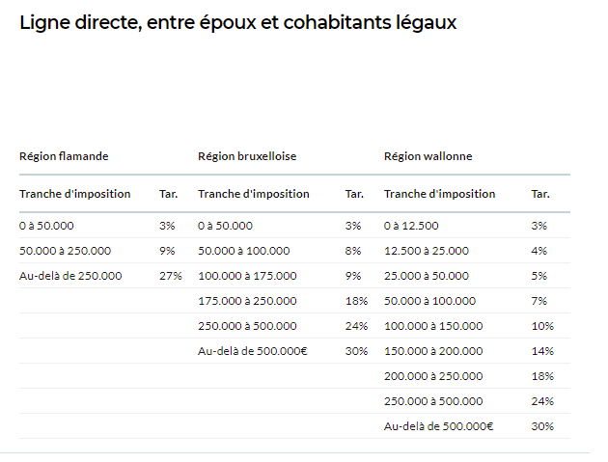
Planifier sa succession Biens immobiliers situés en Belgique

Slide 20
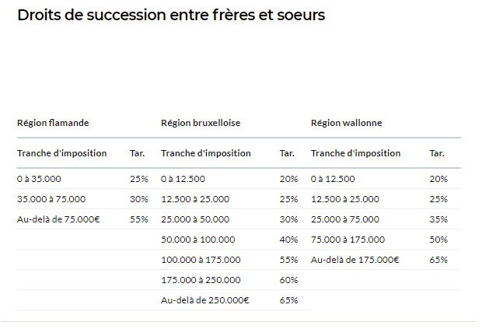
Planifier sa succession Biens immobiliers situés en Belgique

Slide 21
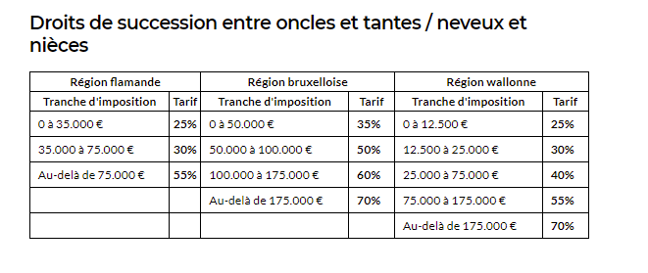
Planifier sa succession Biens immobiliers situés en Belgique

Slide 22
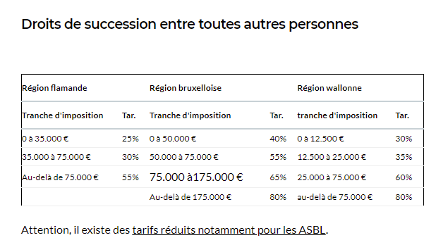
Planifier sa succession Biens immobiliers situés en Belgique

Slide 23
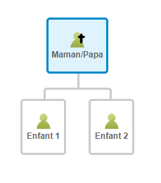
Planifier sa succession Biens immobiliers situés en Belgique
Exemple de taxation d’un non-résident belge
Domicile familial – Maison de 650.000 €
Appartement: 350.000 €
Héritiers: 2 enfants
Héritage: 500.000 € par enfant
Droits de succession: 76.797,50 € par enfant
Quid de l’impôt dans l’Etat de résidence ?

Slide 24
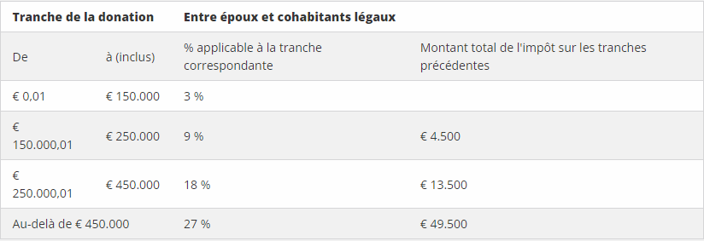
Planifier sa succession Biens immobiliers situés en Belgique
Que faire ?
Faire des donations préalables

Slide 25
Planifier sa succession Biens immobiliers situés en Belgique
Que faire ?
Faire des donations préalables par tranches !
Temps 1: chaque enfant reçoit 175.000 €, soit 350.000 € (appartement)
Droits de donation: 6.750 € par enfant

Slide 26
Planifier sa succession Biens immobiliers situés en Belgique
Que faire ?
Faire des donations préalables par tranches !
Eventualités:
Décès immédiatement après
Héritage: 325.000 € par enfant
Droits de succession: 34.850 € par enfant
Economie: 35.197,50 € par enfant
Réalisation d’une seconde donation, trois ans plus tard
Temps 2: chaque enfant reçoit une nouvelle donation de 150.000 €, soit 300.000 € (une part de la maison)
Droits de donation: 4.500 € par enfant
Décès immédiatement après
Héritage: 175.000 €
Droits de succession: 7.850 €
Economie: 57.697,50 €

Slide 27
Planifier sa succession Biens immobiliers situés en Belgique
Donations par tranches
Effet direct sur le calcul des droits de succession (pas en Wallonie!!)
Pas de délai d’attente
Limite: une donation tous les trois ans
Réserve de progressivité qui tient compte, dans le calcul des droits, de la donation précédente
➔ S’y prendre à temps
Acte notarié est nécessaire

Slide 28
Planifier sa succession Biens immobiliers situés en Belgique
Donations par tranches
Clauses à insérer
Réserve d’usufruit
Continue à percevoir les loyers de l’appartement
Retour conventionnel
En cas de décès d’un héritier
La donation est annulée
Selon modalités à convenir
Charges
Entretien
Frais médicaux
Etc.

Slide 29
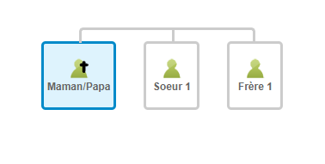
Planifier sa succession Biens immobiliers situés en Belgique
Exemple
Domicile légal – Maison de 650.000 €
Appartement: 350.000 €
Héritiers: 2 neveux
Héritage: 500.000 € par héritier
Droits de succession: 281.875 € par héritier

Slide 30
Planifier sa succession Biens immobiliers situés en Belgique
Que faire ?
Faire des donations préalables par tranches !
Temps 1: chaque héritier reçoit 175.000 €, soit 350.000 € (appartement)
Droits de donation: 20.000 € par donataire

Slide 31
Planifier sa succession Biens immobiliers situés en Belgique
Que faire ?
Faire des donations préalables par tranches !
Eventualités:
Décès immédiatement après
Héritage: 325.000 € par héritier
Droits de succession: 168.125 € par héritier
Economie: 93.750 € par héritier
Réalisation d’une seconde donation, trois ans plus tard
Temps 2: chaque enfant reçoit une nouvelle donation de 150.000 €, soit 300.000 € (une part de la maison)
Droits de donation: 15.000 € par héritier
Décès immédiatement après
Héritage: 175.000 €
Droits de succession: 74.375 €
Economie: 172.500 €

Slide 32
Planifier sa succession Biens immobiliers situés en Belgique
Imparfait… alors que faire ?
Vendre l’immeuble
Si le fonctionnaire est non-résident, le prix de vente (argent) ne fera pas partie de sa succession, contrairement à l’immeuble (droits de mutation par décès)
Si le fonctionnaire est résident, le prix de vente (argent) peut être donné
Donation de biens meubles
3 % (ligne direct + conjoint/cohabitant)
7 % (autres)

Slide 33
Conclusion
Mikaël GOSSIAUX
m.gossiaux@hvlaw.eu
T.: +32 (0)2 629 81 20
Avenue Louise 290 1050 Bruxelles

